Slide 1
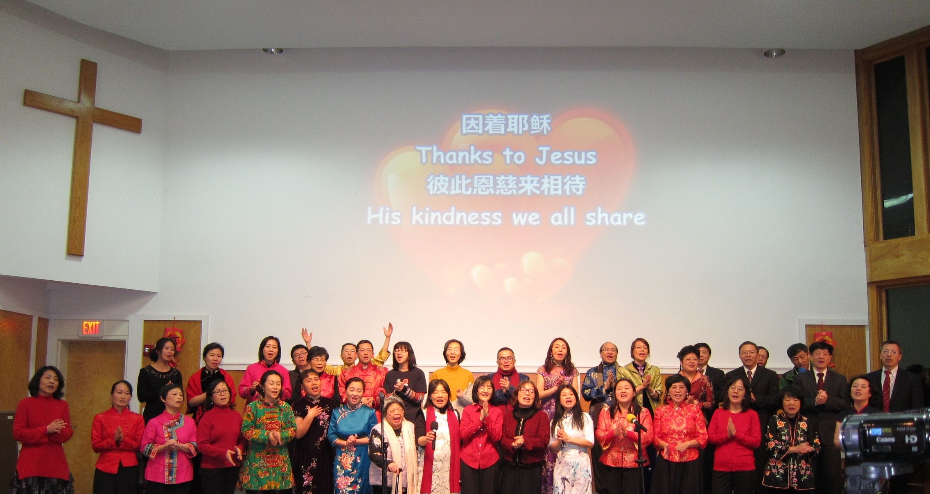
中文事工報告 Chinese Ministry Report

Slide 2
2018年度主題: 豐盛的建造 The 2018 Theme: Abundantly Building
在主豐盛的應許上，
在講台
在團契
在小組
在新人
在關懷
建造我們豐盛的生命
在個人
在家庭
在教會
在人際關係
在人生目標

Slide 3
2019年教會主題: 同心合意興旺福音 2019 Theme: Together, We Evangelize
華人福音堂CGCM
造就自己、祝福別人、榮耀基督 edifying oneself, blessing others, glorifying Christ
全教會一起來Together
認識福音、傳揚福音、活出福音 Knowing, Proclaiming, and living out the Gospel
建立以福音為中心的教會文化 Building a Gospel-Centered Church

Slide 4
認識福音、傳揚福音、活出福音 Knowing, Proclaiming, and living out the Gospel
主日崇拜:
以福音為中心讓人看見基督的榮美敬拜讚美神
主日學:
在福音基礎上
有系統的建造門徒
團契: 在查經中重新認識福音， 在實踐中更能活出福音， 而能主動樂於去傳福音
細胞小組: 每月一次的小組聚會， 成為福音流通的出口， 新人來到教會的入口

Slide 5
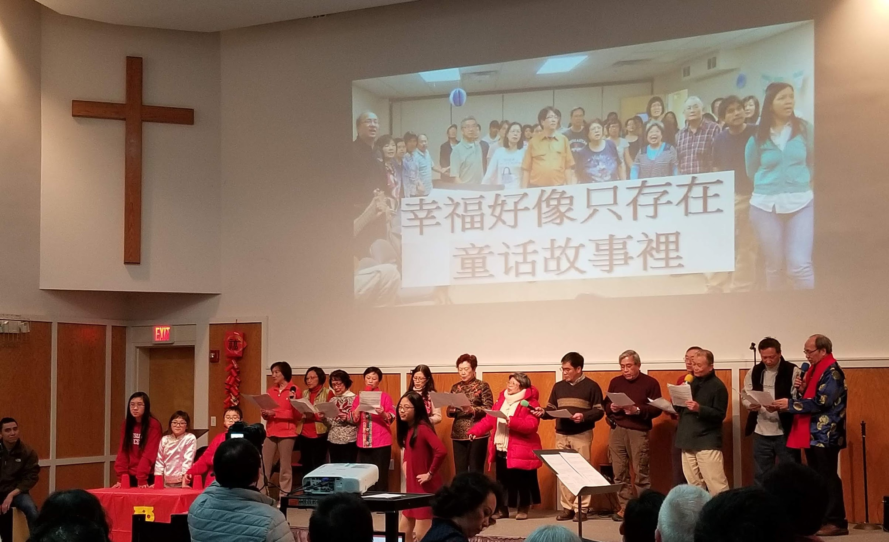
粵語事工 Cantonese Ministry

Slide 6
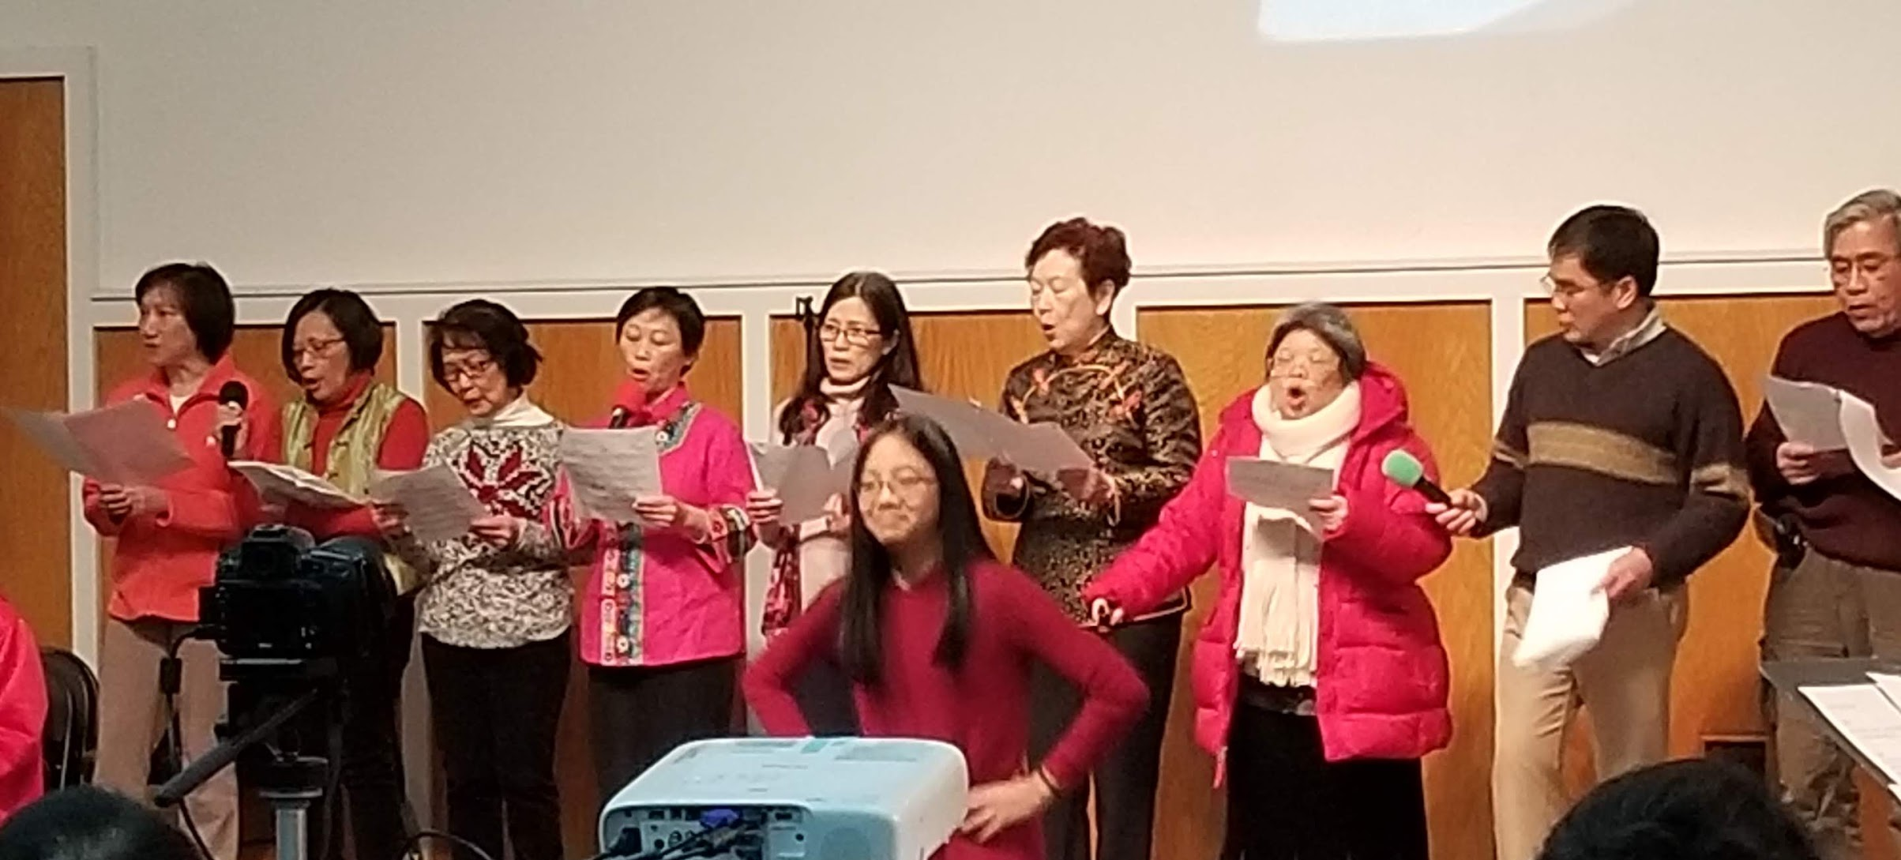
2018年面對各樣挑戰 因搬遷和其他原因在人數上有些流失 工作家庭和其他因素也影响周五和小組聚會 星期五團契曾只有先前高峯時的一半 經常聚會的小組從四組下降至勉強兩組

Slide 7
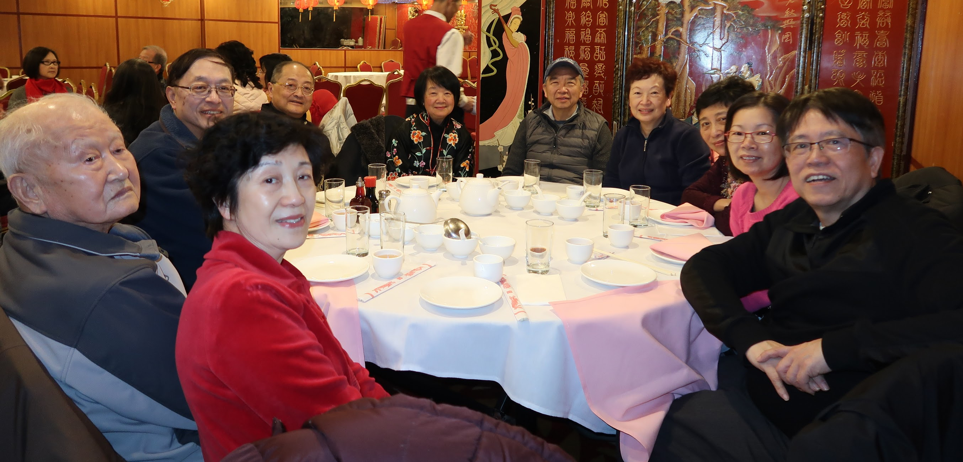
但在困境中主要同工並不氣綏仍積極事奉 主也興起熱心的新同工一起同心配搭 再加上教會牧長們的支持和帶領 到去年底時情况已開始穩定下來 自11月開始每月在徐理強長老家一次小組聚會 每次都有約15人參與 星期五晚也恢復過往多人輪流帶查經 我們仰望信靠主會幫助廣東團契成長

Slide 8
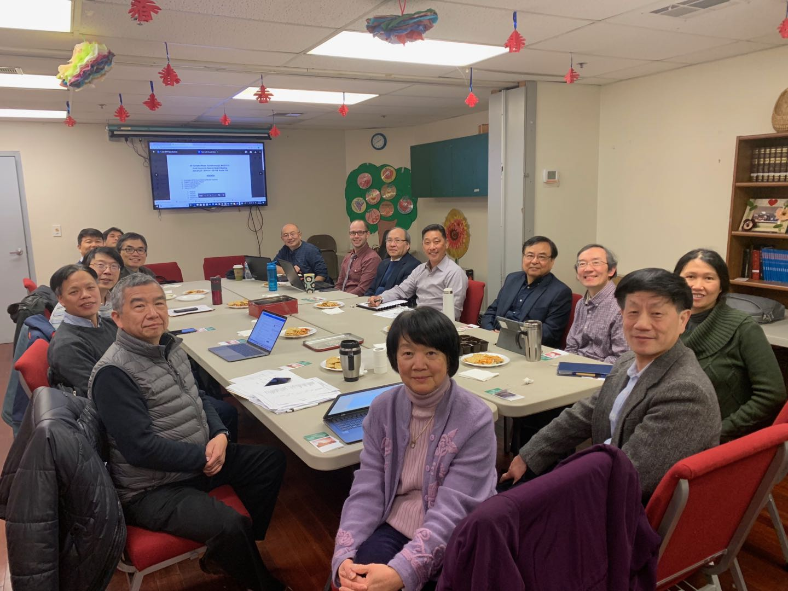
中文事工 Chinese Ministry

Slide 9
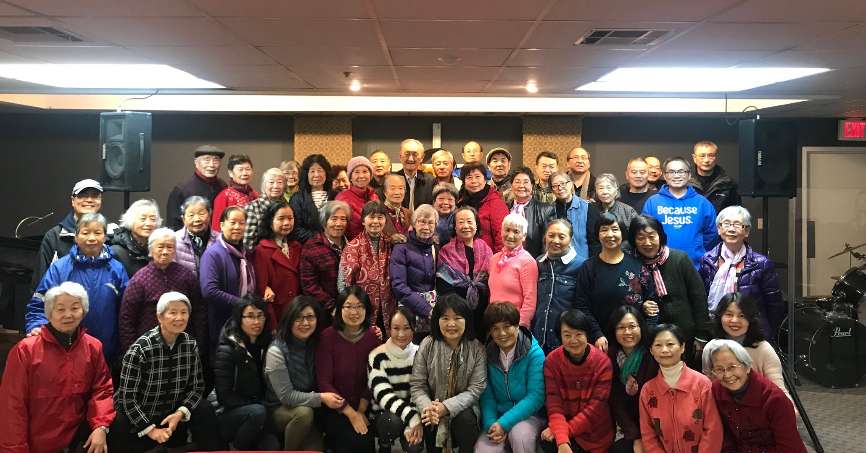
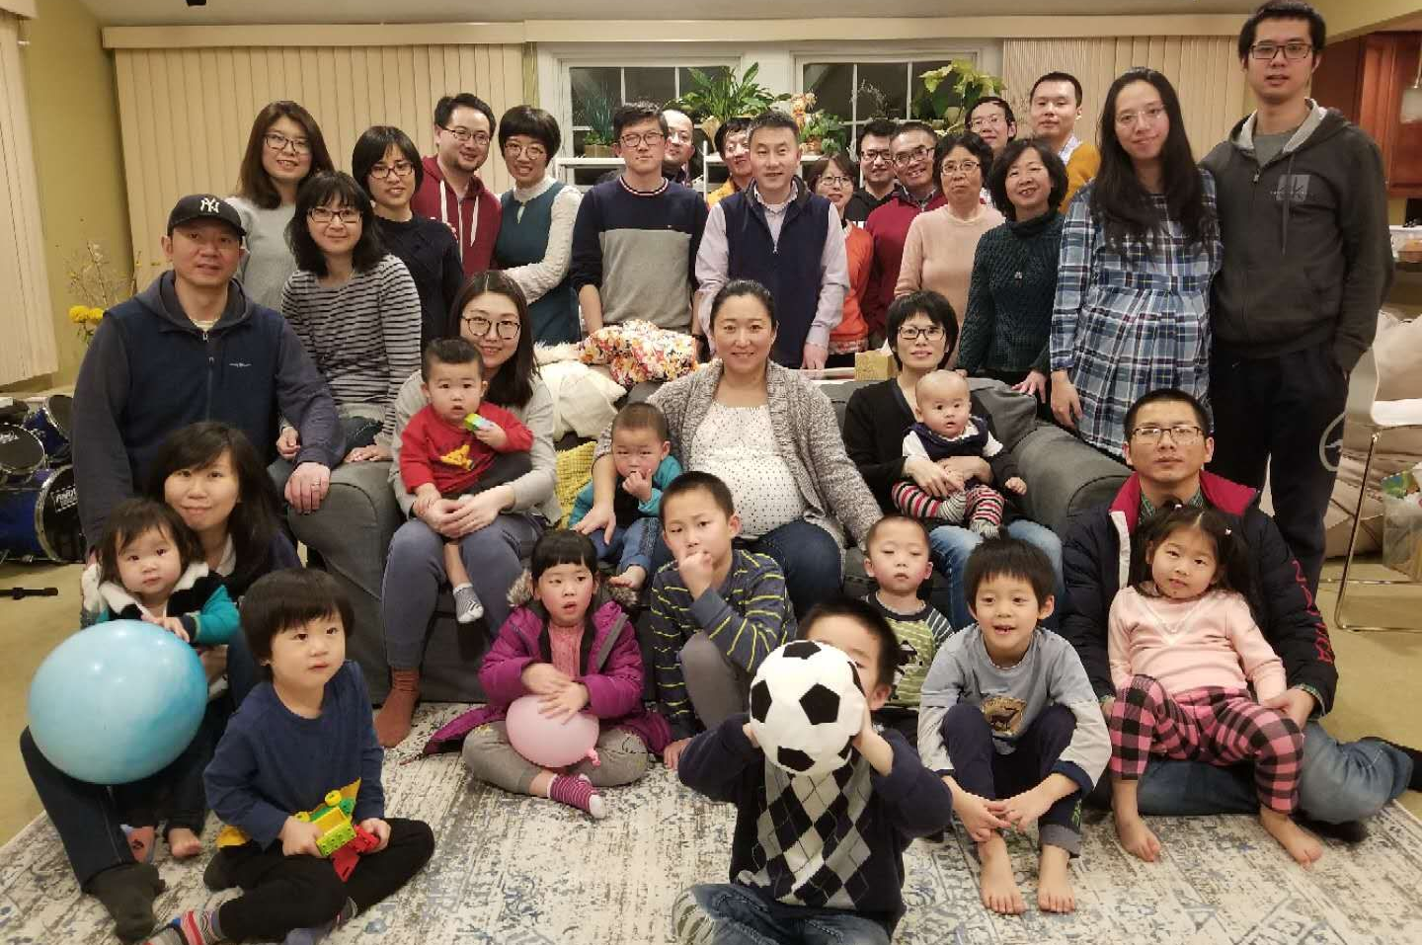
恩典團契
更新團契
晨光團契
朝陽團契
姊妹/長青團契
東區團契
南區團契

Slide 10
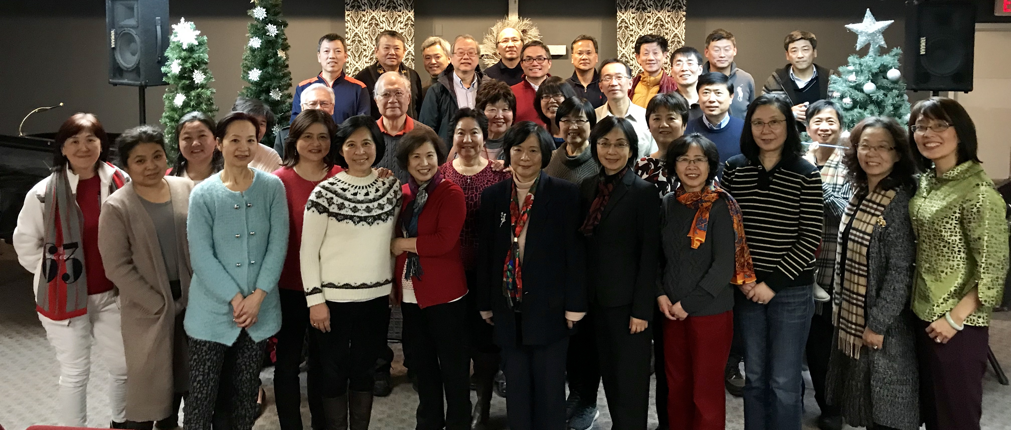
恩典團契
更新團契
晨光團契
朝陽團契
家人的團圓飯
姊妹/長青團契
東區團契
南區團契
家庭的宴客餐

Slide 11
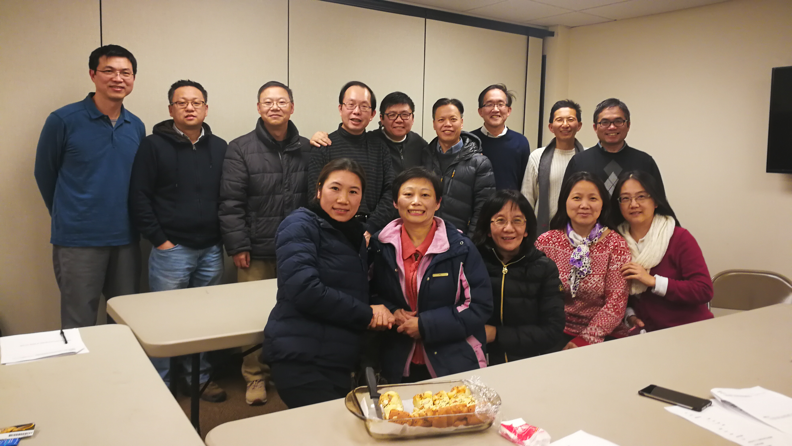
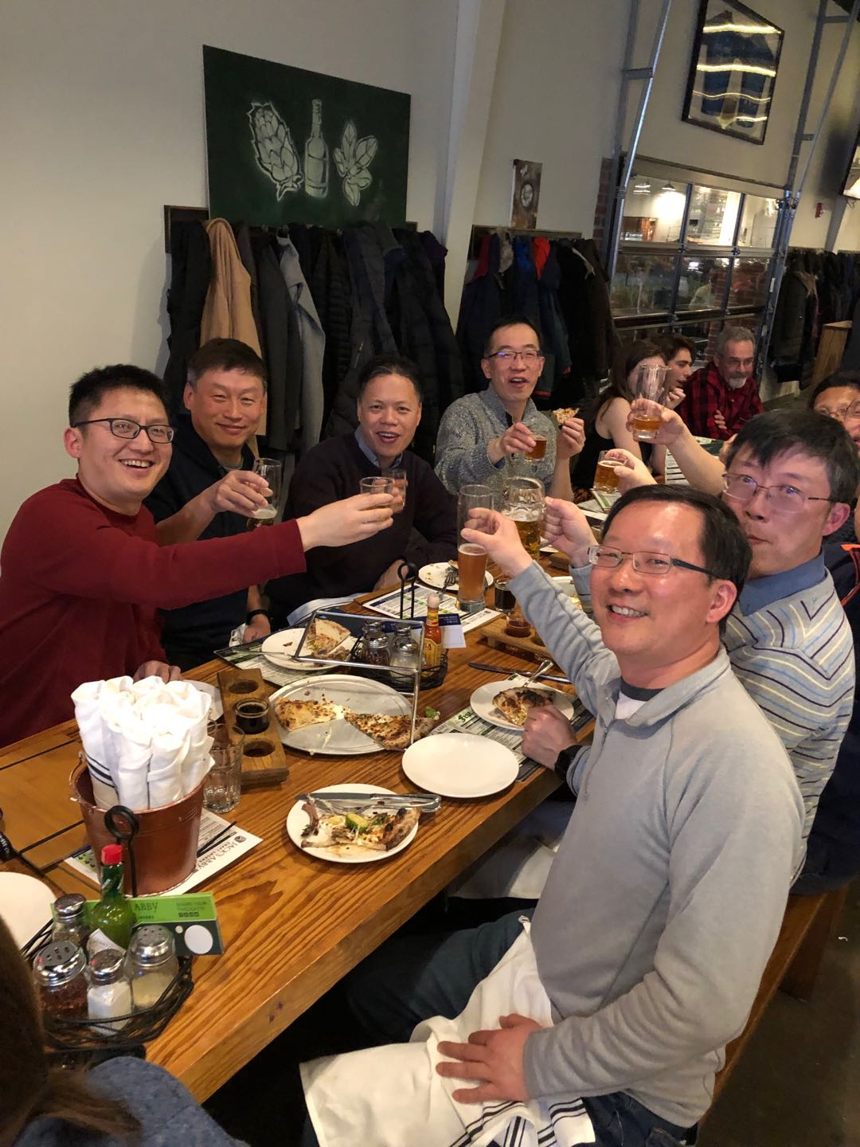
提摩太小組
我因團契而成長
團契因我而茁壯
自發性的跨團契群組
CGCM讀經群
更新讀書會
快樂鍛鍊健身團契

